Slide 1
Account Abstraction (AA)
- 계정 추상화 with ERC4337 : Account Abstractions Using Alt Mempool
using
Alchemy Bundler & Simple Account Contract
작성자 : 이정윤 선임연구원
작성일 : 2024년 02월

Slide 2
ERC-4337: Account Abstraction Using Alt Mempool
AA : 계정의 종류 및 역할
EOA (External Owned Account)
CA (Contract Account)
- 개인 소유의 지갑 주소
- 개인키(Private Key)
- 서명 기능
- 스스로 트랜잭션 실행 가능
- 코드로 작성된 Account
- 저장 공간에 데이터 저장 가능
- 서명 기능 없음
- 스스로 트랜잭션 실행 불가
AA (Account Abstraction)
- 서명 및 검증 방식 변경 가능
- 개인키 변경 (CA Owner 변경)
- Gas fee 대납
- 다중 서명 트랜잭션

Slide 3
ERC-4337: Account Abstraction Using Alt Mempool
Mempool & Alt Mempool
Network
Validator
Mempool
Block
transaction
transaction
transaction
Private Mempool
Bundler
Alt Mempool
Bundle
userOperation
Alt Mempool
userOperation
userOperation

Slide 4
ERC-4337: Account Abstraction Using Alt Mempool
Alt Mempool : Transaction 전송
커스텀 가능 영역
EOA
EOA
Transaction
Provider
Validator
Blockchain
AA
EOA
userOp
Bundler
Entry Point
S_A_C
Validator
Blockchain
Alt Mempool
Bundler
Alchemy
Simple
Account
Contract
Blockchain
Ethereum
Sepolia

Slide 5
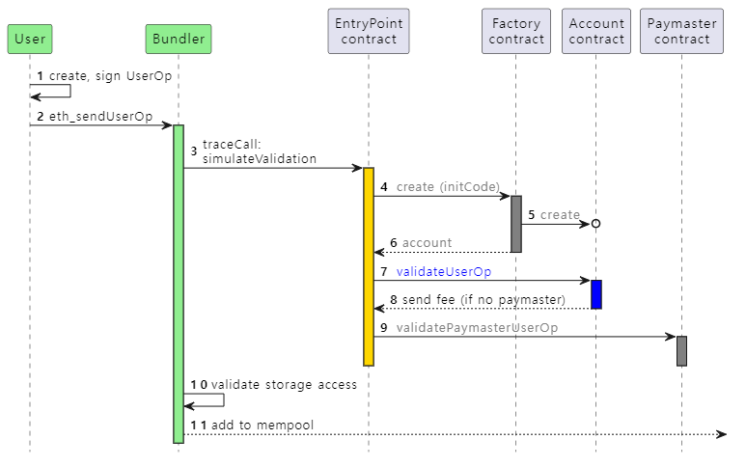
ERC-4337: Account Abstraction Using Alt Mempool
Alt Mempool : Transaction 전송

Slide 6
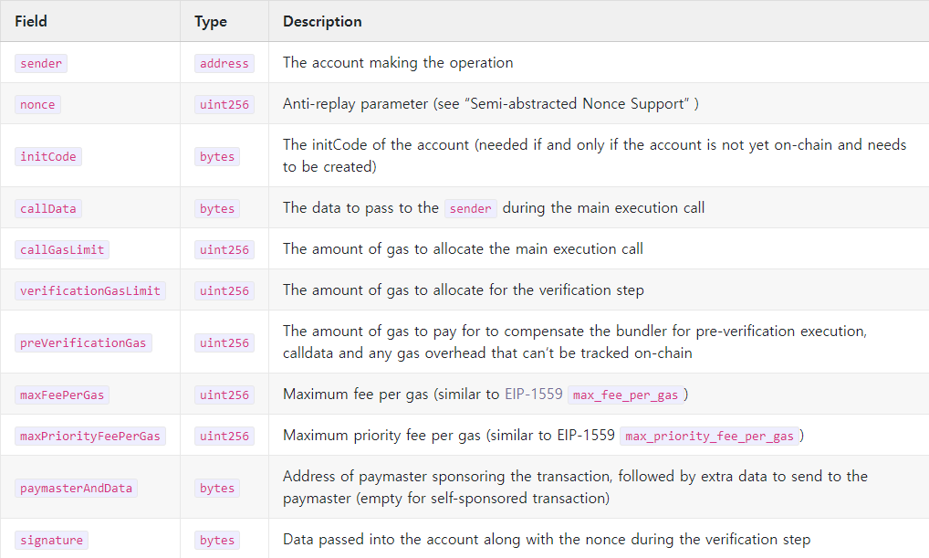
ERC-4337: Account Abstraction Using Alt Mempool
userOperation

Slide 7
ERC-4337: Account Abstraction Using Alt Mempool
Simple Account Factory
AA
init code
S.A.F address
+ interface(createAccount)
+
address EOA account +
uint256 salt
Entry Point
handleOps(ops[], beneficiary)
balanceOf(AA Address)
getNonce(AA Address, key)
nonceSequenceNumber(AA Address, key)
addStake(payableAmount, unstakeDelaySec)
withdrawStake()
depositTo(payableAmount, account)
withdrawTo()
SimpleAccountFactory
getAddress(owner, salt)
createAccount(owner, salt)
SimpleAccountContract
execute(dest, value, func)

Slide 8
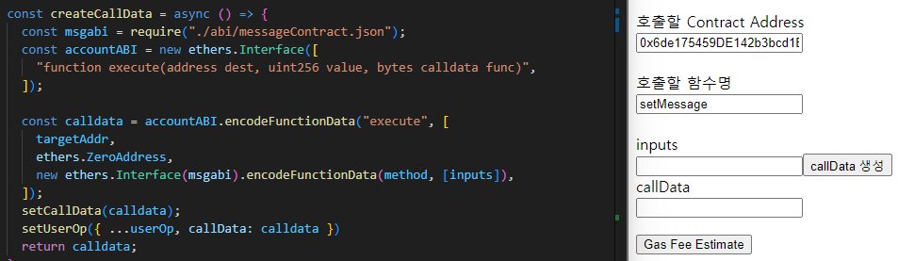
ERC-4337: Account Abstraction Using Alt Mempool
userOperation - callData
User Operation
callData -> EntryPoint - handleOps()
Simple Account Contract – execute()
to Destination Contract

Slide 9
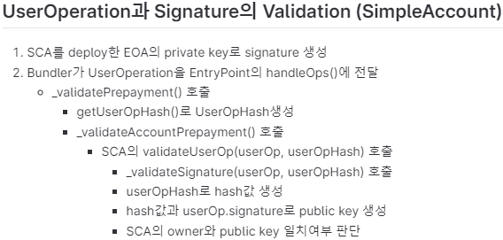
ERC-4337: Account Abstraction Using Alt Mempool
Validation
AA
EOA
userOp
Bundler
Entry point
S_A_C
Blockchain
EOA
userOp
EOA
userOp

Slide 10
ERC-4337: Account Abstraction Using Alt Mempool
Gas Fee : without Paymaster
AA
EOA
userOp
Bundler
Entry Point
S_A_C
Validator
Blockchain
Blockchain
Ethereum
Sepolia
Simple Account Contract
EntryPoint
beneficiary(bundler account)

Slide 11
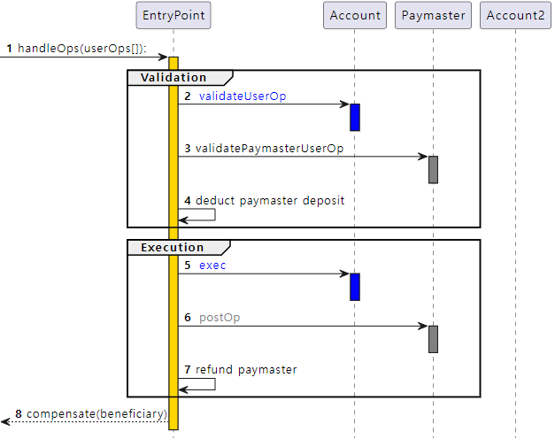
ERC-4337: Account Abstraction Using Alt Mempool
Gas Fee : with Paymaster
userOp
Bundler
Entry Point
S_A_C
Paymaster
검증 방법
1. ERC-20
2. whitelist
ERC-20 Token
userOp
Bundler
Entry Point
S_A_C
Paymaster
ERC-20

Slide 12
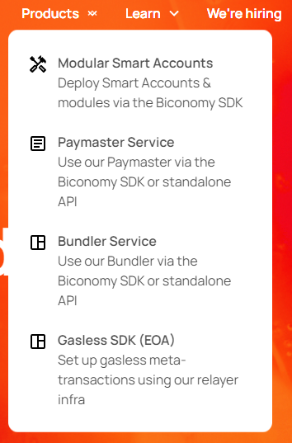
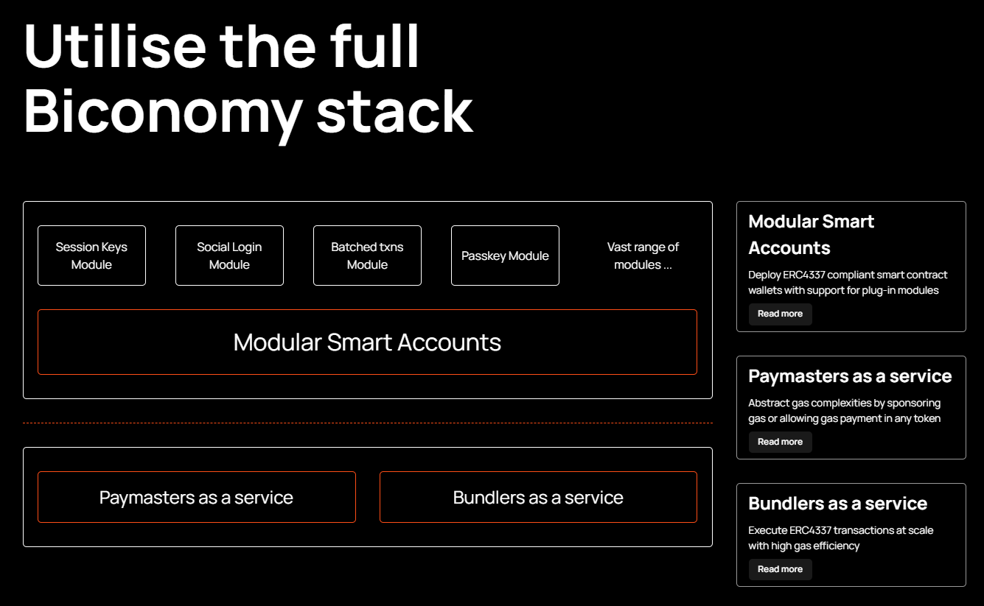
적용 사례
Biconomy

Slide 13
활용 방안 제안
UI/UX Web3 요소 배제 - 사용자 접근성 개선
DApp이 관리하는 Contract Account 생성 후 ID와 매칭
Backend
salt = user cid
createAccount(salt)
DApp
Social Login
cid
address

Slide 14
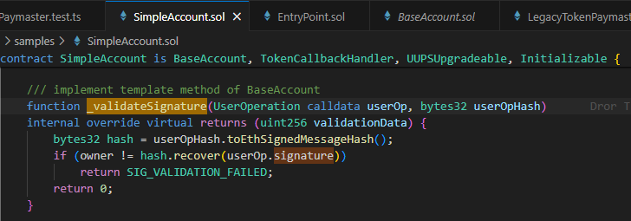
활용 방안 제안
공동 지갑 혹은 소셜 복구
_validateSignature()를 Customizing – owner 체크 방식을 변경

Slide 15
한계점
중앙화된 프로세스로 인한 보안 위험성
신뢰할 수 있는 Bundler의 필요성
- userOperation 요청을 선택적으로 실행 가능함
- userOperation을 미리 확인하고 악의적으로 이용할 수 있음
Auditing된 Contract Factory 코드 사용의 필요성
- Contract Account의 signature validation에 취약점이 있을 경우 자산 탈취 가능
증가하는 Gas fee
- 단순 실험 결과 직접 Contract call에 비해 userOp 전송 시 3배의 Gas fee 발생함
- Bundler를 직접 운영하고, userOp를 최대한 많이 묶어서 전송하면 control 가능
Transaction Tracking 어려움
- 개인의 EOA의 Address에서 발생하지 않기 때문에 별도의 userOp Hash explorer solution이 필요함
- Alchemy Log, https://jiffyscan.xyz/

Slide 16
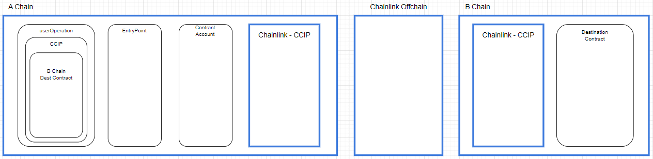
응용방안 제안 1
CCIP fee 대납 Bridge
Chainlink의 CCIP를 연계하여 다른 체인에서 Transaction을 발생시키고 대납처리

Slide 17
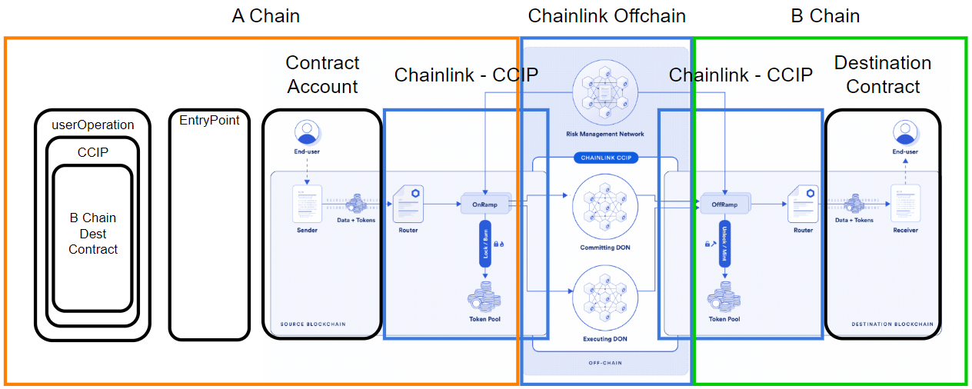
응용방안 제안 1
CCIP fee 대납 Bridge

Slide 18
응용방안 제안 2
Non EVM Network Bridge
EVM Blockchain
Non-EVM Blockchain
Bundler
EntryPoint
Customized AA Contract

Slide 19
Reference
ERC-4337: Account Abstraction Using Alt Mempool
Xangle – 계정 추상화-결제 시스템 혁신을 위한 키
Alchemy Bundler API Endpoints
Xangle - UX관점에서 살펴보는 ERC-4337 Use case for Web3 Game
Biconomy
UserOp Explorer - https://jiffyscan.xyz/
Chainlink CCIP – pay in native

